Slide 1
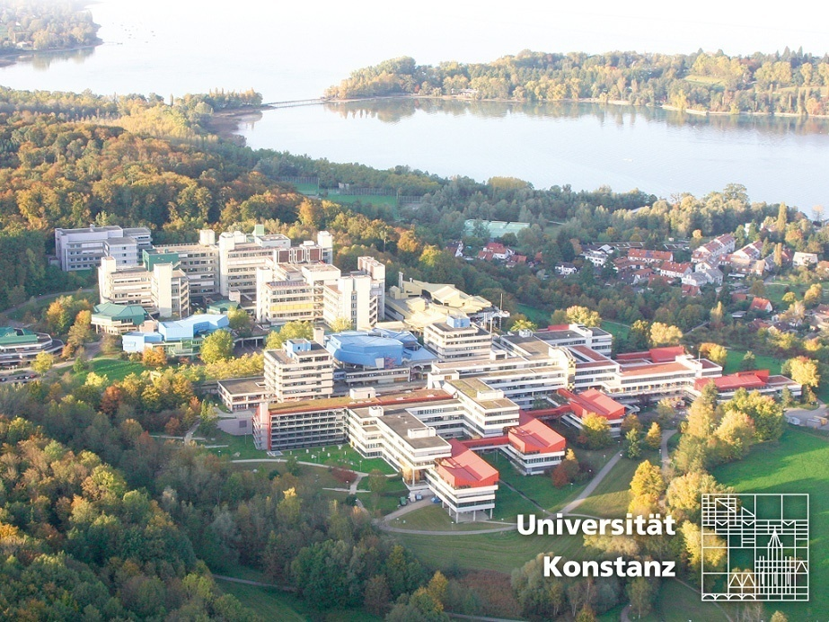
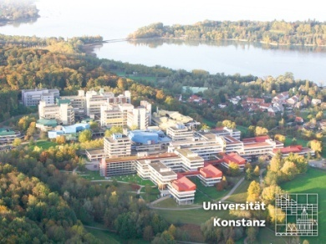
§ 52a UrhG im Kontext
Rainer Kuhlen
FB Informatik und Informationswissenschaft
Universität Konstanz
www.kuhlen.name
CC-Lizenz
CC

Slide 2
Urheberrecht - Schranke in § 52a für Unterricht und Forschung
Wirtschaft und Gesellschaft
Wirtschaft und Gesellschaft
§ 52a Öffentliche Zugänglichmachung für Unterricht und Forschung [13.09.2003]
(1) Zulässig ist,
1. veröffentlichte kleine Teile eines Werkes, Werke geringen Umfangs sowie einzelne Beiträge aus Zeitungen oder Zeitschriften zur Veranschaulichung im Unterricht an Schulen, Hochschulen,
nichtgewerblichen Einrichtungen der Aus- und Weiterbildung sowie an Einrichtungen der Berufsbildung ausschließlich für den bestimmt abgegrenzten Kreis von Unterrichtsteilnehmern oder
2. veröffentlichte Teile eines Werkes, Werke geringen Umfangs sowie einzelne Beiträge aus Zeitungen oder Zeitschriften ausschließlich für einen bestimmt abgegrenzten Kreis von Personen für deren eigene wissenschaftliche Forschung
öffentlich zugänglich zu machen, soweit dies zu dem jeweiligen Zweck geboten und zur Verfolgung nicht kommerzieller Zwecke gerechtfertigt ist.
(2) Die öffentliche Zugänglichmachung eines für den Unterrichtsgebrauch an Schulen bestimmten Werkes ist stets nur mit Einwilligung des Berechtigten zulässig. Die öffentliche Zugänglichmachung eines Filmwerkes ist vor Ablauf von zwei Jahren nach Beginn der üblichen regulären Auswertung in Filmtheatern im Geltungsbereich dieses Gesetzes stets nur mit Einwilligung des Berechtigten zulässig.
(3) Zulässig sind in den Fällen des Absatzes 1 auch die zur öffentlichen Zugänglichmachung erforderlichen Vervielfältigungen.
(4) Für die öffentliche Zugänglichmachung nach Absatz 1 ist eine angemessene Vergütung zu zahlen. Der Anspruch kann nur durch eine Verwertungsgesellschaft geltend gemacht werden.

Slide 3
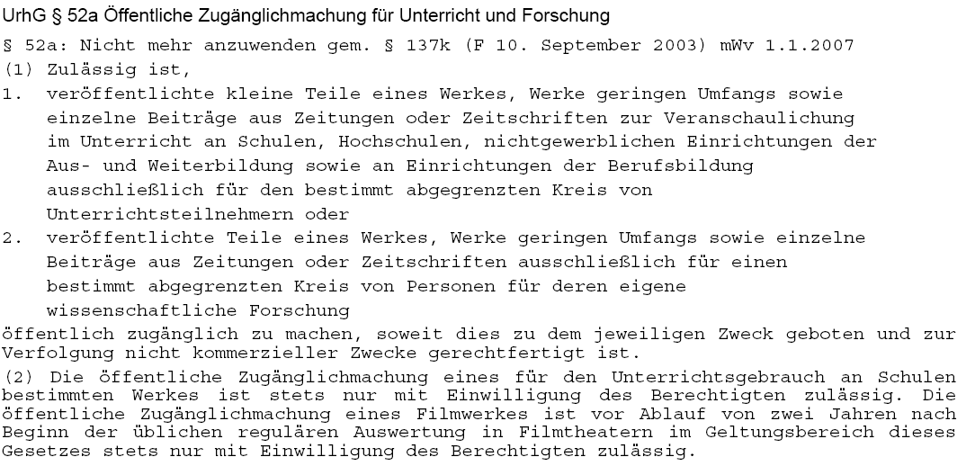
Urheberrecht - Schranke in § 52a für Unterricht und Forschung
nur für die Nutzung IM Unterricht [ jetzt „für]
befristet bis Ende 2006 –verlängert 2008, jetzt bis 2012
nur kleine Teile eines Werkes (max 12%, Filme 5 mins) *
max 25 S. eines Werkes, 6 Seiten Musikeditionen, 5 mins Film oder Musikstücks, alle Bilder
für die Nutzung genau definierter Forschungsgruppen
25 % eines Werkes, max. 100 Seiten
nur für die bestimmt abgegrenzten Teilnehmer von Kursen
ohne direktes oder indirektes kommerzielles Interesse
Nutzung in Schulen nur mit expliziter Zustimmung der Rechtsinhaber*
Nutzung von Filmen erst nach 2 Jahren der Verwertung in Filmtheatern
Vergütet werden muss in jedem Fall, also nur Genehmigungs-, nicht Vergütungsfreiheit
* jetzt durch Vertrag erlaubt – aber nur analoge Kopien, 12 % max 20 Seiten, keine öff. Zugänglichmachung

Slide 4
Schlussurteil des 17. Zivilsenats des Landgerichts Stuttgart im Musterprozess zu § 52a UrhG vom 27.09.2011
Klage des Alfred Kröner Verlags gegen die Fernuniversität Hagen.
elektronische Nutzung des Buches „Meilensteine der Psychologie“ als PDF unter Berufung auf § 52a und § 53 Abs. 2 S. 1 Nr. 1 UrhG in Teilen (91 Seiten, ca. 20% ) auch zum Speichern und Ausdrucken
Urteil
Hagen hätte ein anderes Format wählen müssen, um die Speicherung der Werkteile… auf den Computern der Studenten unmöglich zu machen.” (S. 14 des Urteils). Zudem dürfe der Zugriff nur etwa 10% eines Gesamtwerks umfassen, in diesem Fall also nur 48 Seiten.
JEIN

Slide 5
vgl. das Leseplatz-Verfahren Eugen Ulmer Verlag gegen ULB Darmstadt bezüglich der Reichweite von § 52b UrhG im Hin und Her von LG und OLG – dann BGH
Landgericht hatte am 16.3.2011 erneut entschieden und nach einer „Auslegung von § 52b“ Anschlusshandlungen wie Ausdrucken oder Speichern auf einem USB-Stick untersagt.
Anbieter, Bibliotheken und Hochschulen dürfen nicht die „Bedingungen der Möglichkeit für eine solche Vervielfältigung bereitstellen“.
Erlaubt sei nur, was vergleichbar der früheren analogen Nutzung ist. Höherwertige Nachfolgehandlungen seien nicht durch das Gesetz gedeckt.
Immerhin rückte das Landgericht jetzt aber von der engen Interpretation der „Leseplätze“ ab, also auch multimediale Objekte dürfen von der Bibliothek aus ihren Beständen digitalisiert und in ihren Räumen zugänglich gemacht werden.
JEIN

Slide 6
Schlussurteil des 17. Zivilsenats des Landgerichts Stuttgart im Musterprozess zu § 52a UrhG vom 27.09.2011
aber jetzt geklärt
Anzahl der TeilnehmerInnen an einem Kurs spielt keine Rolle, also die 4000 Studierenden des Studienmoduls 1 des Bachelor-Studienganges Psychologie der Fernuniversität Hagen waren berechtigt
Die lange irreführende Formulierung in § 52a Nutzung nur „im Unterricht“ ist jetzt wohl verbindlich als „für den Unterricht“ umgedeutet worden, gilt also auch für Vor- und Nachbereitungen.

Slide 7
Schlussurteil des 17. Zivilsenats des Landgerichts Stuttgart im Musterprozess zu § 52a UrhG vom 27.09.2011
weiter nicht
die Genehmigungspflichtigkeit für die Nutzung (in Form der öffentlichen Zugänglichmachung) an Schulen
die Regelungen für Filme
die Abklärung, was genau „nicht kommerziell“ bedeutet
wie die Vorgabe „ausschließlich für einen bestimmt abgegrenzten Kreis von Personen“ definiert und die Einhaltung dann kontrolliert werden kann
Wie Vergütung definiert, der Prozess organisiert und durchgesetzt werden soll

Slide 8
Ergebnisse der Umfrage des Aktionsbündnisses zur Lage und den Perspektiven des Urheberrechts in Deutschland
„Breite Unterstützung für eine umfassende Verbesserung des Urheberrechts für Bildung und Wissenschaft“

Slide 9
Ergebnisse der Umfrage des Aktionsbündnisses zur Lage und den Perspektiven des Urheberrechts in Deutschland
über 2.500 Antworten
1.653 vollständig ausgefüllte Fragebögen
Teilnehmer
859 Personen aus der universitären Forschung
729 Personen aus der außeruniversitären öffentlich finanzierten Forschung
149 Personen aus der nicht öffentlich finanzierten Industrieforschung
563 Personen aus Bibliotheken, Museen, Archiven usw.
346 Lehrkräfte aus dem Bildungssektor (Schulen, Hochschulen, Weiterbildung)
163 Schüler und Studierende
92 Personen aus dem/r Wissenschaftsmanagement/-infrastruktur
120 Personen aus den Bereichen Medien, Publizistik
37 Personen aus der (Wissenschafts-)Politik
96 weitere, nicht näher spezifiziert

Slide 10
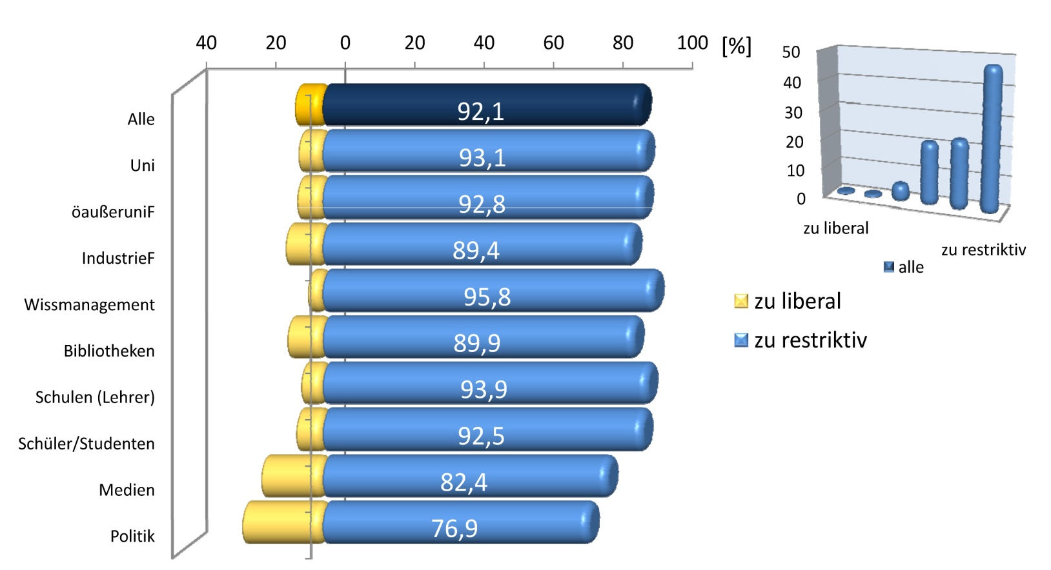
Ergebnisse der Umfrage im Überblick - zu § 52a UrhG
Halten Sie die im Gesetz vorgesehene Regelung der Nutzung bzw. der Einschränkungen (kleine Teile, nur im Unterricht, bestimmt abgegrenzter Kreis etc.) für zu „liberal“ (also die Rechte der Rechteinhaber zu weit einschränkend), für angemessen oder für zu restriktiv? (Antwort über Sechserskalierung)
92% der Befragten sind der Ansicht, dass die Regelungen in § 52a UrhG zu restriktiv formuliert sind (48 – 23 – 21).

Slide 11
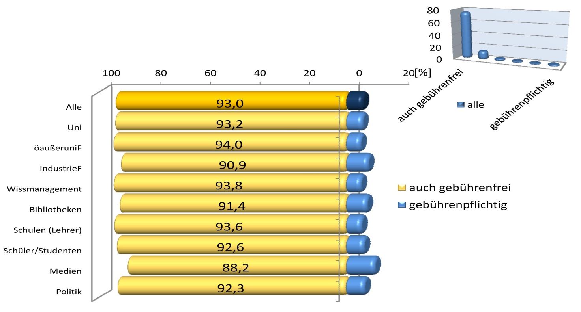
Ergebnisse der Umfrage im Überblick - zu § 52a UrhG
Sollte die genehmigungsfreie öffentliche Zugänglichmachung elektronischer Werke für nicht-kommerzielle Zwecke und für einen abgegrenzten Nutzerkreis in Bildung und Wissenschaft zusätzlich (a) gebührenfrei oder (b) gebührenpflichtig sein?
93% der Befragten sind der Meinung, dass urheberrechtsgeschützte Werke in Bildung und Wissenschaft nicht nur genehmigungsfrei, sondern angesichts der in der Norm eng gefassten Nutzungsbedingungen auch gebührenfrei genutzt werden sollten (stärkste Zustimmung 70%).

Slide 12
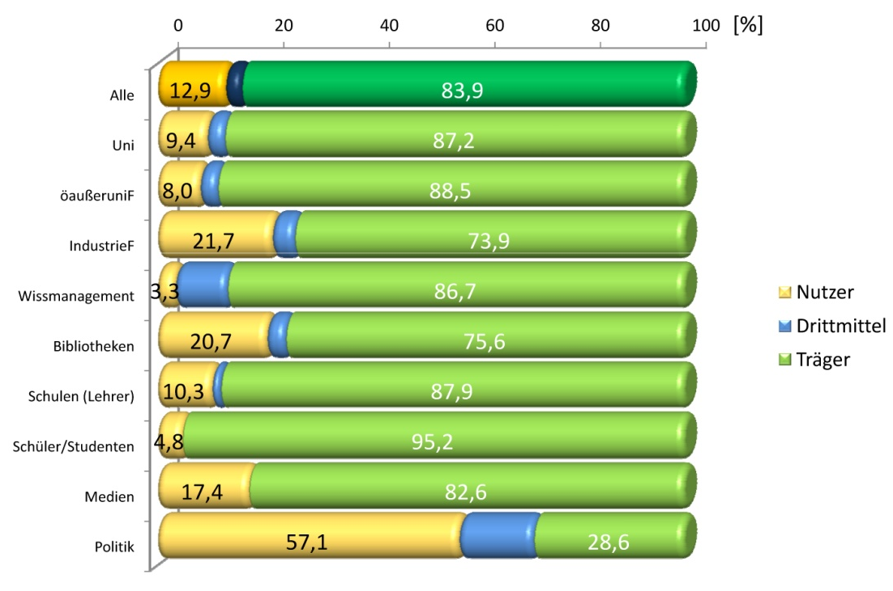
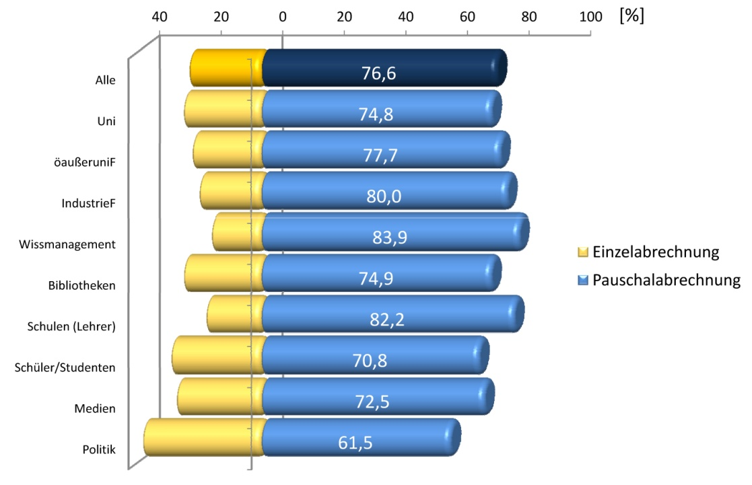
Ergebnisse der Umfrage im Überblick - zu § 52a UrhG
Unter denen, die Nutzungsentgelte nicht ablehnen, plädiert eine klare Mehrheit (84%) dafür, dass die Träger der Institutionen (über die von ihnen finanzierten Bibliotheken) die Entgelte übernehmen.
Eine klare Mehrheit (77%) votiert zudem für die pauschale Abrechnung der Vergütung und damit gegen individuelle Abrechnungsverfahren.
(84% Wissenschaftsmanagement – 62% Politik)

Slide 13
Einige weitere Ergebnisse der Umfrage im Überblick
Zu § 52b Über 90% der Personen aus Bildung und Wissenschaft finden § 52b UrhG zu restriktiv: Er behindert ihre Arbeit.
Zu § 53a UrhG: Eine große Mehrheit (fast 90%) ist mit den Regelungen von § 53a nicht einverstanden.
Zum Zweitverwertungsrecht: Ein Zweitverwertungsrecht für die nichtkommerzielle Nutzung fordern 93% aller Befragten.
Zur Frage der freien Verfügbarkeit des öffentlich geförderten Wissens: Diese Frage wird mit großer Mehrheit (92%) quer durch alle Akteursgruppen bejaht.
Zu einem „Institutional Mandate“: Die große Mehrheit (80%) aller befragten Personen aus Wissenschaft und Bildung ist bereit, ein solches Mandat zu akzeptieren.

Slide 14
Allgemeine Wissenschaftsklausel
Was halten Sie angesichts dieser Situation für sinnvoller: sich weiter für Verbesserungen der bestehenden Schrankenregelungen einzusetzen – oder auf ein umfassendes Nutzungsprivileg für Bildungs- und Wissenschaftszwecke zu drängen, das eine weitergehende, genehmigungsfreie, aber entgeltliche Nutzung publizierten Wissens gestattet?
„entgeltlich/ vergütungspflichtig“ ist der Kompromiss in den entsprechenden Vorschlägen des Aktionsbündnisses, der Allianz der Wissenschaftsorganisationen und der KMK – auch des Copyright-Code des Wittem Projects Art, 5.2 und 5.3.
Angesichts der klaren Tendenz zugunsten einer auch vergütungsfreien Nutzung in den Antworten auf die Fragen nach § 52a und § 52b könnte man darüber nachdenken, ob der bisherige Kompromissvorschlag nicht entsprechend „vergütungsfrei“ „verschärft“ werden sollte.)

Slide 15
Allgemeine Wissenschaftsklausel
Das Aktionsbündnis sieht die hier vorgeschlagene Wissenschaftsklausel rechtlich voll im Einklang mit einer zeitgemäßen Interpretation der Urheberrechtsrichtlinie der EU von 2001.

Slide 16
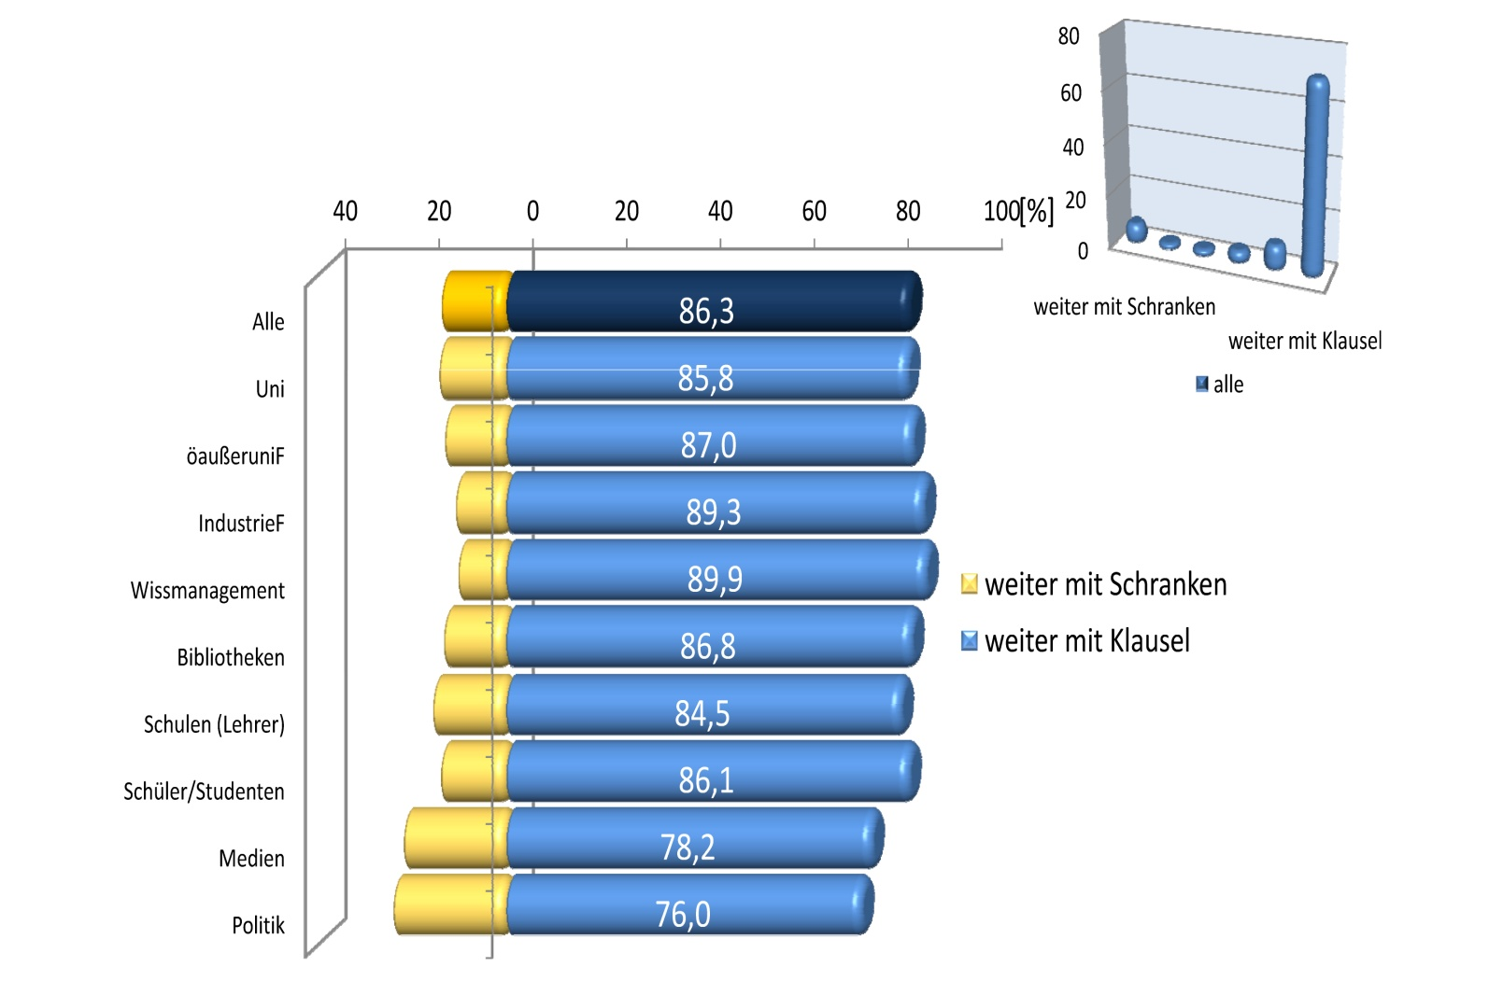
Allgemeine Wissenschaftsklausel
Quer durch alle Akteursgruppen waren 86,3% der Befragten der Ansicht, dass mit differenzierten Schrankenregelungen keine weiteren Verbesserungen für Bildung und Wissenschaft zu erwarten sind; sie halten ein umfassendes Nutzungsprivileg für erfolgsversprechender.

Slide 17
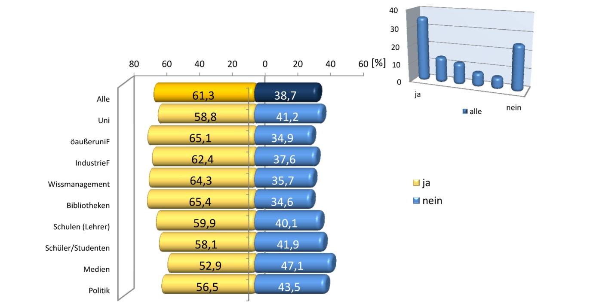
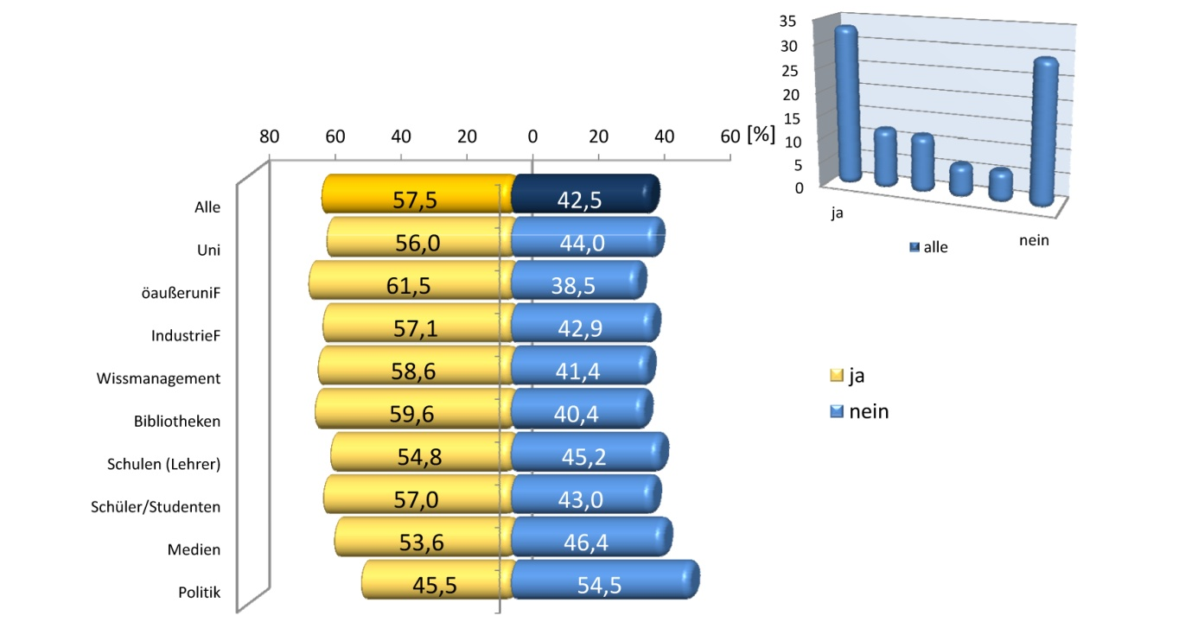
Allgemeine Wissenschaftsklausel – Copyright Code Wittem Project
Führende europäische Urheberrechtsexperten (Wittem Project) haben vorgeschlagen, dass die Nutzung publizierter Werke für Zwecke der Forschung bzw. für Zwecke der Ausbildung ohne jede weitere Einschränkung genehmigungsfrei, aber gegen Entgelt erlaubt sein soll. Stimmen sie dem zu?
Quer über alle Akteursgruppen stimmen 61,3% der Antwortenden der Aussage zu, dass die Nutzung publizierter Werke für Zwecke der Forschung genehmigungsfrei, aber vergütungspflichtig sein sollen. (35,5 – 14,0 – 11,8)
für Zwecke der Ausbildung 57,5% (33,3 – 12,4 – 11,9)

Slide 18
Eine urheberrechtliche Regelung zugunsten einer genehmigungsfreien Nutzung von urheberrechtsgeschützten Materialien in Bildung und Wissenschaft ist nicht nur für Bildung und Wissenschaft, sondern auch aus dem Interesse von Wirtschaft und Gesellschaft unverzichtbar.

Slide 19
Das Aktionsbündnis schlägt vor, die Geltungsdauer des jetzigen § 52a UrhG zwar zu verlängern, aber nicht auf ein bestimmtes Datum festzulegen, sondern seine Ablösung bzw. Löschung an den Zeitpunkt der Verankerung einer vom Bundestag zu beschließenden allgemeinen Bildungs- und Wissenschaftsklausel zu binden.

Slide 20
Und die Politik?
Der Verdacht erhärtet sich, dass die jetzige Bundesregierung, das BMJ, sich nicht in der Lage sieht, in dieser Legislaturperiode einen Entwurf für den Dritten Korb vorzulegen.
Und wenn doch, werden die Interessen von Bildung und Wissenschaft weiter nicht berücksichtigt.
In Sachen Urheberrecht sind derzeit aktiv mit entsprechenden Vorlagen an den Bundestag nur die Oppositionsparteien und Minderheitengruppierungen in den Regierungsfraktionen
Auch die Piratenpartei kommt bislang nicht zu konzeptionellen Neu- und Grundpositionen im Urheberrecht, sondern arbeitet sich am Status quo des UrhG ab.

Slide 21
Politische Konsequenzen und Forderungen
Die Politik kann Bildung und Wissenschaft nicht länger kleinteilige, unbrauchbare, an der alten analogen Welt orientierte Normen zumuten.
(2) Bei § 52a UrhG ist es mit einer Aufhebung der bestehenden Befristung bis Ende 2012 nicht getan: Die derzeitigen Nutzungsbedingungen verhindern einen großen Teil der wissenschaftlich und gesellschaftlich sinnvollen Nutzungen und müssen grundlegend korrigiert werden.
(3) Der Verweis auf seit 2001 geltende Vorgaben der EU kann nicht länger akzeptiert werden.

Slide 22
Politische Konsequenzen und Forderungen
(4) Bei allen Bildung und Wissenschaft betreffenden Regelungen muss der Gesetzgeber dafür sorgen, dass in jeden Fall die Nutzung publizierter Werke genehmigungsfrei erfolgen darf.
(5) Bleibt es bei einer Vergütungsverpflichtung (was von der Mehrheit der Befragten abgelehnt wird), müssen die Mittel dafür von den Trägern der Einrichtungen erbracht werden, sei es über die Budgets der Bibliotheken oder über die Grundausstattung der WissenschaftlerInnen und Lehrenden.
(6) Eine individuelle Abrechnung der Nutzung sollte grundsätzlich nicht erfolgen; pauschale Lösungen haben hier eindeutig Vorrang.
(7) Zumindest das mit öffentlichen Mitteln geförderte Wissen muss frei öffentlich zugänglich gemacht werden.

Slide 23
Vielen Dank für Ihre Aufmerksamkeit
Folien unter einer CC-Lizenz auf www.kuhlen.name

Slide 24
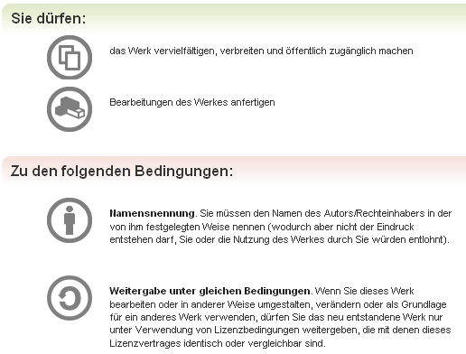
CC als Möglichkeit, informationelle Autonomie/ Selbstbestimmung von Autoren zurückzugewinnen
im Rahmen des Urheberrechts, aber mit Verzicht auf exklusive Verwertungsrechte
Einige Abbildungen wurden Google Bild entnommen. Sie unterliegen nicht der hier angegebenen CC-Lizenz.
Notes:
Kkk

